Slide 1


Модуль 7:
Xpert MTB/RIF
Интерпретация результатов и управление базой данных
Глобальная лабораторная инициатива – Комплект учебных материалов по XpertМТБ/RIF

Slide 2
Содержание модуля
Визуализация результатов исследования
Причины для повтора исследования
Генерирование отчетов

Slide 3
Задачи обучения
В конце данного модуля, вы сможете:
Анализировать разные возможные результаты, отображаемые программным обеспечением
Описать причины для повтора исследования
Генерировать отчеты

Slide 4
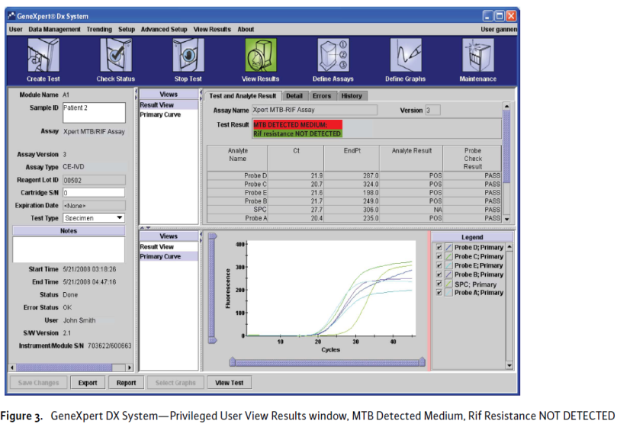
Визуализация результатов исследования
Нажмите на «VIEW RESULTS» («ПОСМОТРЕТЬ РЕЗУЛЬТАТЫ»)
Для отображения одного конкретного результата, нажмите «VIEW TEST» («ПОСМОТРЕТЬ РЕЗУЛЬТАТ»)

Slide 5
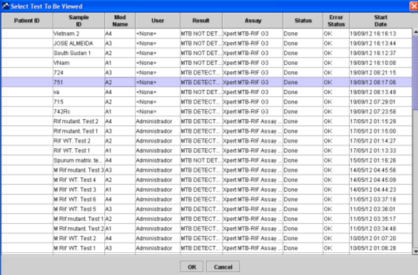
Визуализация результатов исследования (продолжение)
«VIEW TEST»
(«ПОСМОТРЕТЬ РЕЗУЛЬТАТ»): Двойное нажатие мышкой на исследование, которое вы хотите посмотреть.

Slide 6
Визуализация результатов исследования (продолжение – 2)
Информация об исследовании
Интерпретация результатов
Кривые ПЦР в реальном времени

Slide 7
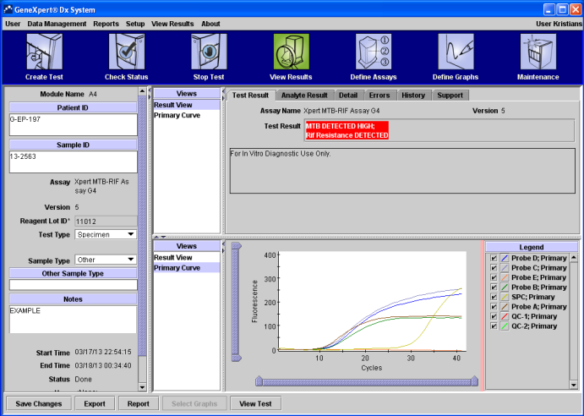
Редактирование информации о результате теста
В случае необходимости, после того, как процесс тестирования закончен, но программа работает, у вас есть возможность редактировать соответствующую информацию с результатами тестов и заметками
1. В этом разделе доступны для редактирования все белые поля
2. После редактирования нажмите «Save Changes» («Сохранить результаты»)

Slide 8
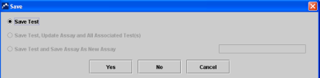
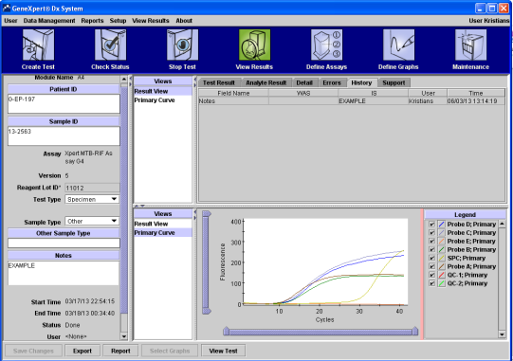
Редактирование информации о результате теста (продолжение)
3. Нажмите «Yes» («Да»), чтобы сохранить изменения
4. История изменений сохраняется в закладке «History» («История»)

Slide 9
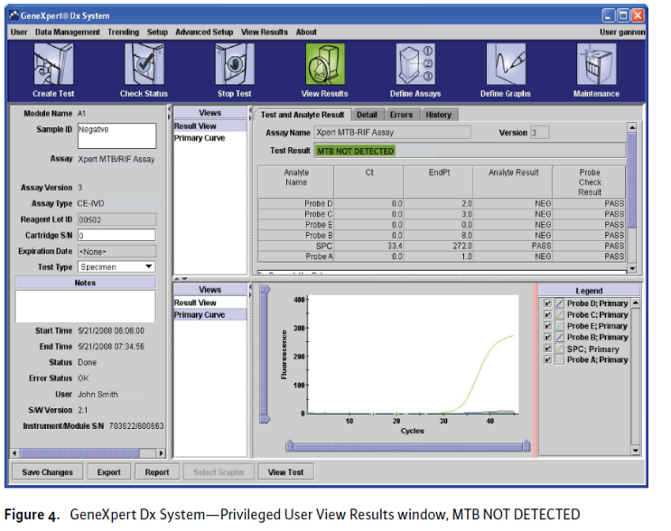
МТБ не выявлены: отрицательный результат

Slide 10
МТБ выявлены/Устойчивость к рифампицину не выявлена

Slide 11
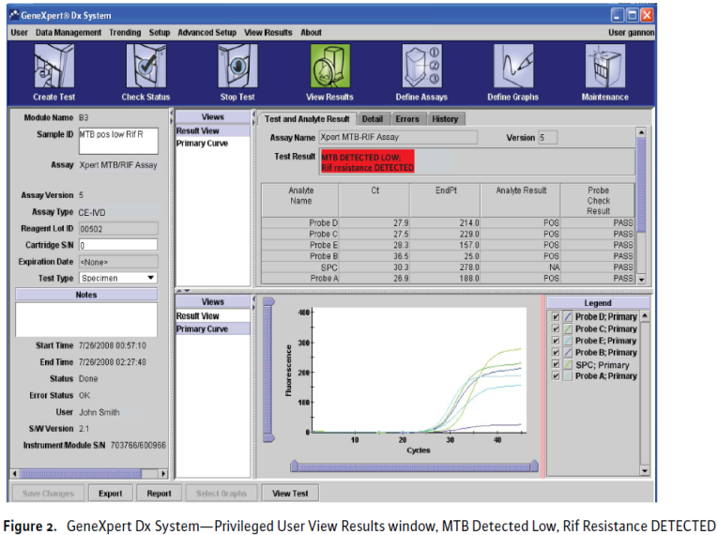
МТБ выявлены/Выявлена устойчивость к рифампицину

Slide 12
МТБ выявлены/Устойчивость к рифампицину неопределённая
В образце концентрация МТБ была очень низкой и в связи с недостаточным количеством данных, собранных для интерпретации соответствующих сигналов устойчивости, уровень устойчивости не может быть определён.

Slide 13
Причины проведение повторного тестирования: недействительный результат
Присутствие или отсутствие МТБ не может быть определено из-за того, что:
Результаты контроля обработки образца (SPC) не отвечают критериям приёмки.
Образец не проанализирован надлежащим образом
ПЦР ингибирована

Slide 14
Причины проведение повторного тестирования: Ошибка
Контроль с помощью контактной измерительной головки не удался и процесс проведения анализа был прерван из-за того, что:
Пробирка для реакций заполняется ненадлежащим образом
Обнаружена проблема целостности зонда с реактивом
Превышен максимальный уровень давления
Произошёл сбой в работе модуля GeneXpert
Особые ошибки, причины и методы их устранения рассматриваются в Модуле 9

Slide 15
Причины проведения повторного анализа: Отсутствие результатов
Несоответствующие данные были получены из-за:
Перебоев в подаче электроэнергии
Тестирование было остановлено оператором и т.д.

Slide 16
Причины проведения повторного анализа: Устойчивость к рифампицину неопределённая
В образце концентрация МТБ была очень низкой, чтобы обеспечить соответствующее количество данных, собранных для интерпретации соответствующих сигналов устойчивости.
Сбор и проведение тестов другого образца

Slide 17
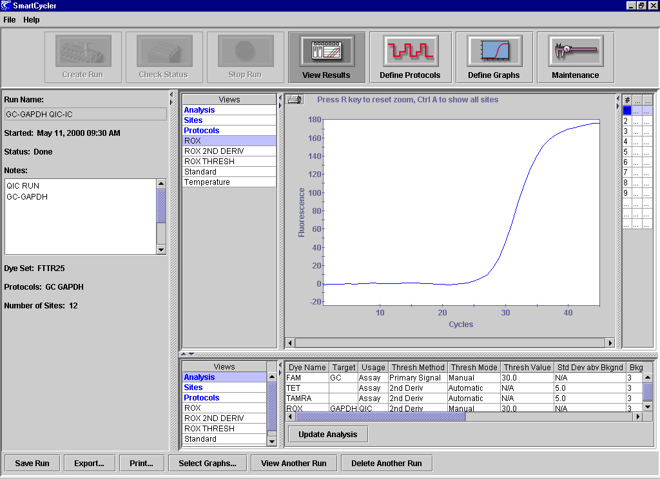
Понимание кривых роста
Этот слайд может считаться необязательным для обучения базовых пользователей
На каждом цикле амплификации ПЦР копируются последовательности ДНК
На каждом цикле количество ДНК в реакции удваивается, в результате чего происходит экспоненциальная амплификация целевых исходных ДНК.
Реакция измеряется на логарифмической фазе амплификации
Фаза плато
Логарифмическая фаза
Исходная фаза
Notes:
17

Slide 18
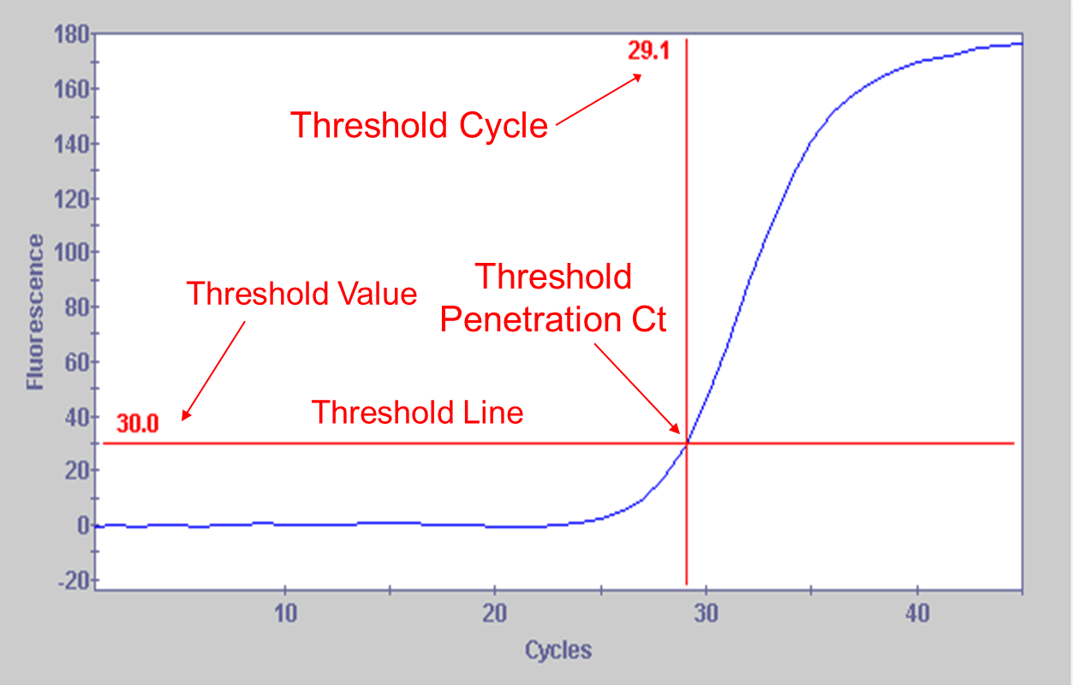
Кривые роста в режиме реального времени: Порог цикла (ПЦ)
Этот слайд может считаться необязательным для обучения базовых пользователей
Фаза плато
Пороговый цикл
Пороговое проникновение Ct
Выявлено
Пороговое значение
Логарифмическая фаза
Пороговая линия
Не выявлено
Исходная фаза

Slide 19
МТБ Xpert / полуколичественные результаты на устойчивость к рифампицину
Этот слайд может считаться необязательным для обучения базовых пользователей
В зависимости от значения порогового цикла (Сt) целевого МТБ, результат МТБ отображается как:
Высокий (менее 16 циклов)
Средний (от 16 до 22 циклов)
Низкий (от 23 до 28 циклов)
Очень низкий (более 28 циклов)

Slide 20
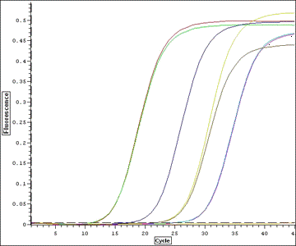
МТБ Xpert / полуколичественные результаты по устойчивости к рифампицину
Этот слайд может считаться необязательным для обучения базовых пользователей
Ct < 16:МТБ выявлен на высоком уровне
Ct > 28:МТБ выявлен на очень низком уровне
Ct 16 – 22:МТБ выявлен на среднем уровне
Ct 22 – 28:МТБ выявлен на низком уровне
Источник графика: http://depts.washington.edu/genomelb/RTPCR20graphSml.gif

Slide 21
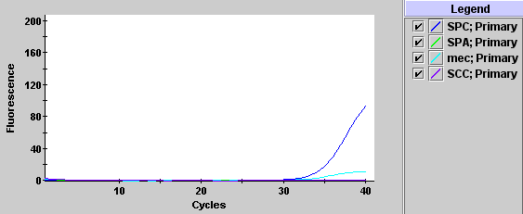
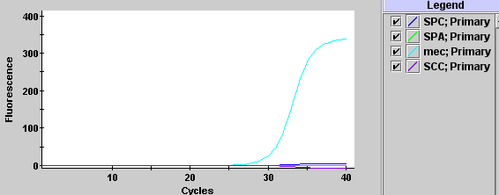
Результаты контроля обработки образца (SPC): прошедший контроль
Этот слайд может считаться необязательным для обучения базовых пользователей
Отрицательный показатель
Положительный результат SPC
Положительный показатель
Отрицательный результат SPC

Slide 22
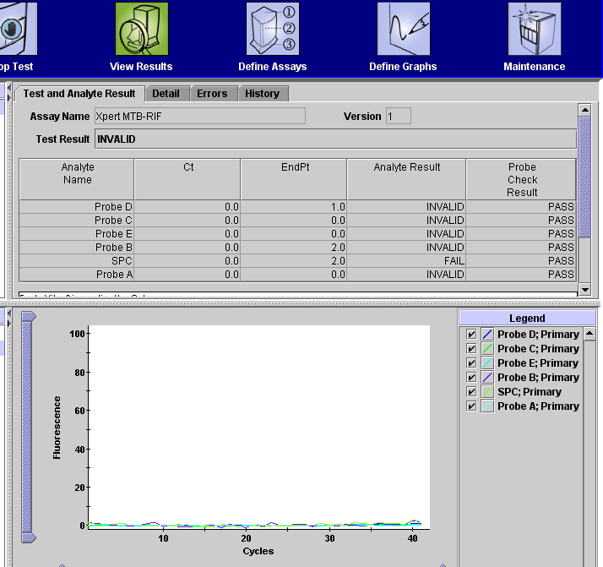
Результаты контроля обработки образца (SPC) : недействительный
Этот слайд может считаться необязательным для обучения базовых пользователей
Результат недействительный
SPC отрицательный
Мишень отрицательная

Slide 23
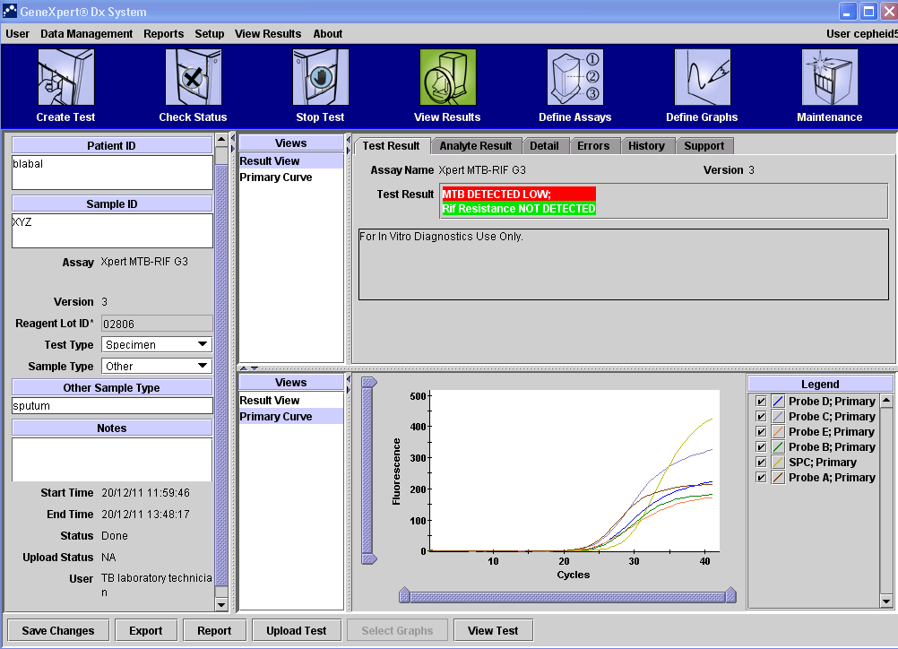
Создание отчётов о результатах
Нажмите «VIEW RESULTS»
(«ПОСМОТРЕТЬ РЕЗУЛЬТАТЫ»)
2. Нажмите «REPORT» («ОТЧЁТ»)

Slide 24
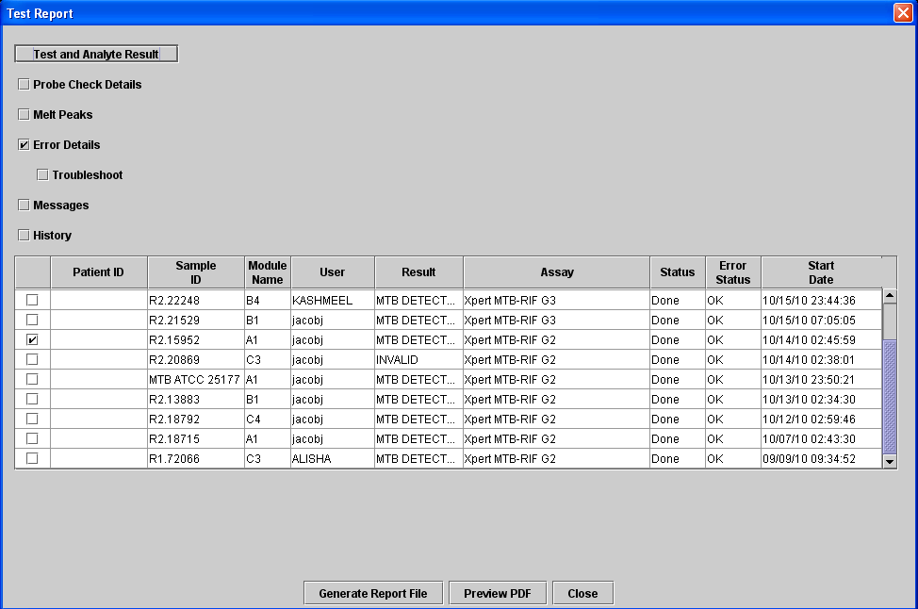
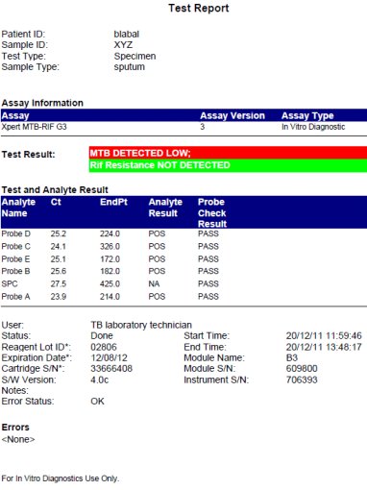
Создание отчётов о результатах в формате PDF
3. Выберите результат для просмотра результата в формате PDF
4. Нажмите «Generate Report File» («Создание файла отчёта»)
3b. Нажмите «Preview pdf» («Просмотр в формате PDF») для немедленного просмотра

Slide 25
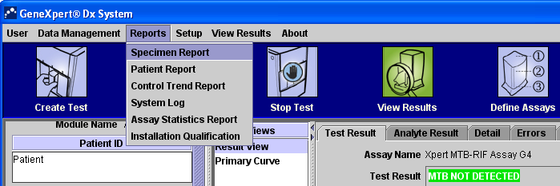
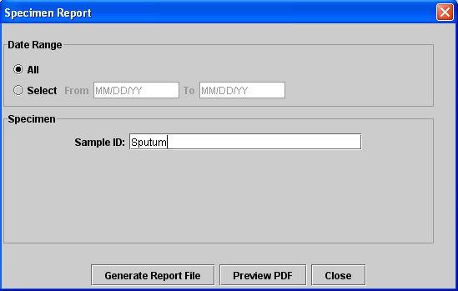
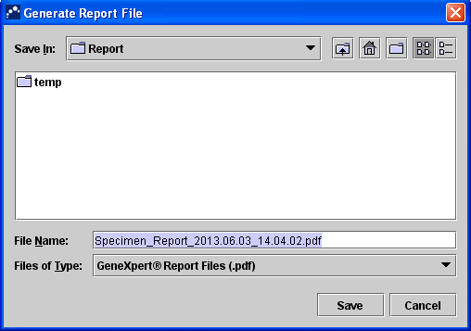
Создание отчёта по образцам в формате PDF
2. Заполните поле «Sample ID» («ID образца »)
1. Нажмите «Reports» («Отчёты») -> Specimen Report (Отчёты по образцам)
3. «Preview PDF» («Предварительный просмотр в PDF») откроет файл в формате PDF
3a. Кнопка «Generate Report File» («Создать файл отчёта») сохранит отчёт в папке GeneXpert -> Отчёт

Slide 26
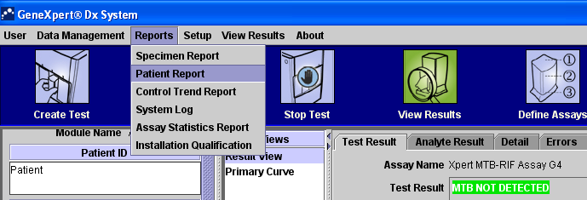
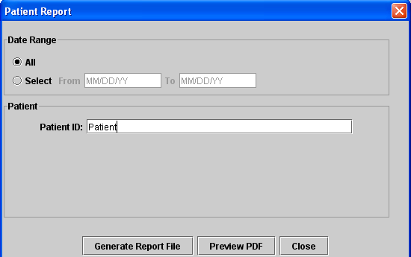
Создание отчёта по пациентам в формате PDF
2. Заполните поле «Patient ID» («ID пациента»)
1. Нажмите «Reports» («Отчёты») -> Отчёт по пациентам
3. «Preview PDF» («Предварительный просмотр в PDF») откроет файл в формате PDF
3a. Кнопка «Generate Report File» («Создать файл отчёта») сохранит отчёт в папке GeneXpert -> Отчёт

Slide 27
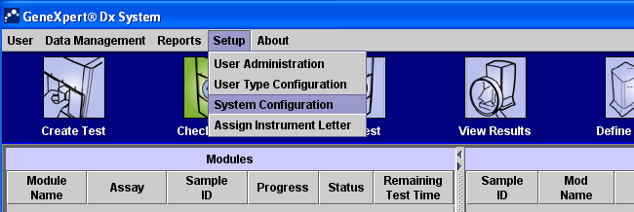
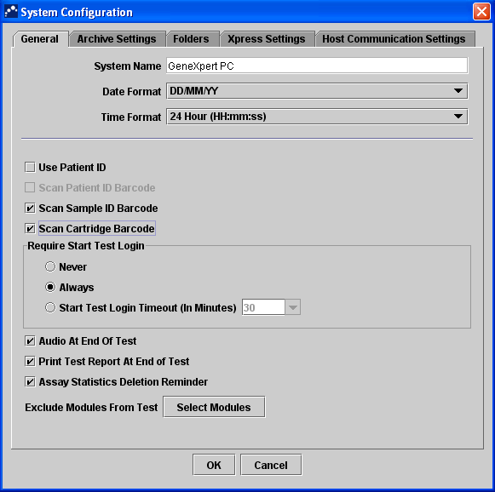
Как автоматически распечатать тестовый отчёт
- Подключите и установите принтер
- ПРИМЕЧАНИЕ: Вы можете распечатать любой отчёт, как только тестирование закончено
2. Выберите соответствующую функцию «Print Test Report At End of Test» («Распечатать отчёт об исследовании в конце проведения тестов»)
3. Нажмите «OK»

Slide 28
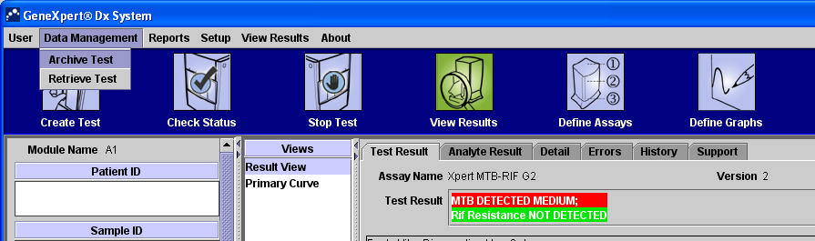
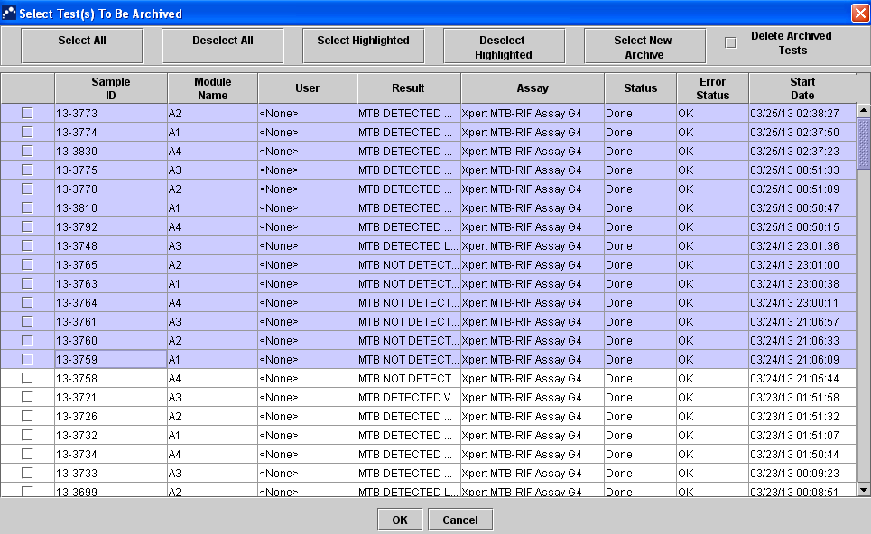
Как копировать/вставлять данные в документ Excel
1. Нажмите «Data Management»
(«Управление данными»)
Нажмите «Archive test»
(«Заархивировать тесты»)
3. Наведите курсор мыши
на первый тест,
нажмите левую кнопку
мыши, удерживая ее,,
перетащите курсор вниз
до последней линии
*
4. Пока линии отмечены,
нажмите на вашей клавиатуре
сочетание клавиш Cltr+C
*

Slide 29
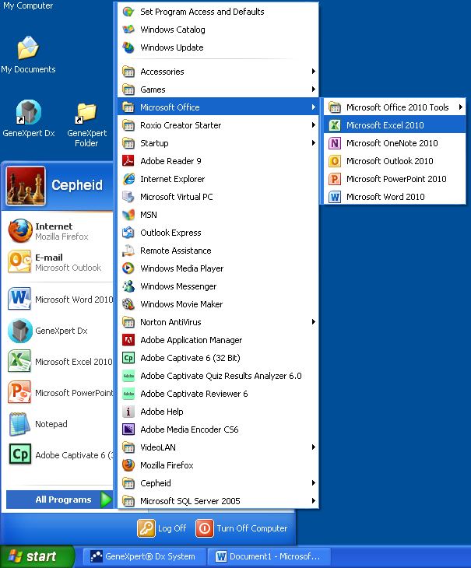
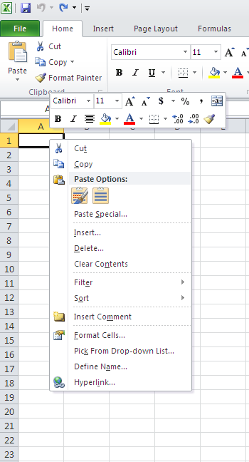
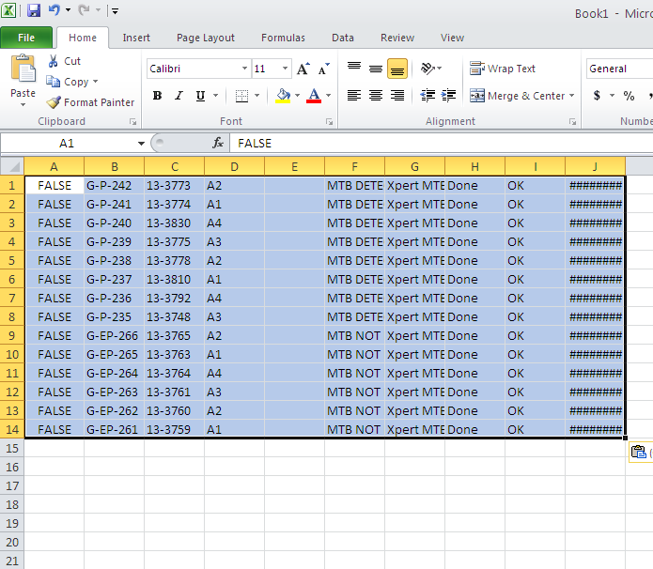
Как копировать/вставлять данные в документ Excel (продолжение)
1. Откройте программу
MS Excel нажав «Start» («Старт»)
-> «All Programs» («Все программы»)
->Microsoft Office -> Microsoft
Excel 2010
2. Нажмите правую кнопку
мыши и в появившемся меню
выберите «Match destination Formatting»
(«Использовать формат конечных ячеек »)
→ нажмите – см. ниже
3. Выбранные результаты будут
вставлены в рабочий лист Excel

Slide 30
Выводы
Программное обеспечение GeneXpert позволяет визуализировать результаты исследования и создавать отчеты, в формате, подходящем для распечатки (по образцам или пациентам)
Ошибки, недействительные результаты, отсутствие результатов, устойчивость к рифампицину неопределённая являются основанием для проведения повторных тестов.

Slide 31
Оценка
Перечислите разные результаты, которые можно получить после исследования при помощи XpertМТБ/RIF
Перечислите разные причины для повтора исследования при помощи XpertМТБ/RIF

Slide 32







Выражение признательности
Комплект учебных материалов XpertМТБ/RIF был подготовлен со стороны консорциума партнеров в рамках Глобальной лабораторной инициативы (ГЛИ), включая FIND, KNCV, CDC США, ЮСАИД, TB CARE I и ВОЗ, при финансировании со стороны ЮСАИД.
Модули основываются на материалах, которые были изначально разработаны со стороны FIND, KNCV и Cepheid.
Перевод на русский язык осуществлён при поддержке FIND

